Slide 1


Môn học: Kỹ năng chuyên nghiệp cho kỹ sư
Thuyết minh đề tài:
Xây dựng hệ thống quản lý thư viện sử dụng mã vạch
1

Slide 2

Nhóm 6
Nguyễn Văn Đức – 1510807
Văn Minh Hào – 1510901
Nguyễn Văn Thành – 1513056
Hoàng Lê Chánh Tú – 1513919
2

Slide 3
Mục lục
Giới thiệu
Các định nghĩa và công cụ sử dụng
Phân tích, thiết kế hệ thống
Sản phẩm cuối cùng
Tổng kết
3

Slide 4
1.
Giới thiệu
Giới thiệu về mục tiêu và phạm vi đề tài
4

Slide 5
Mục tiêu đề tài
Phân tích, thiết kế hệ thống quản lý thư viện
Giảm bớt gánh nặng cho thủ thư
Triển khai bằng phần mềm cụ thể, dễ sử dụng
5

Slide 6
Phạm vi đề tài
Ứng dụng những kiến thức đã học
Giải quyết các yêu cầu thực tế
Hướng tới sử dụng cho thư viện quy mô lớn (trên 10.000 đầu sách)
6

Slide 7
Yêu cầu hệ thống
Giao diện thân thiện
Tốc độ truy xuất cao
Sao lưu, khôi phục dữ liệu
Có các chức năng cơ bản
7

Slide 8
2.
Các định nghĩa và công cụ sử dụng
8

Slide 9
Các định nghĩa
Cơ sở dữ liệu
Hệ quản trị cơ sở dữ liệu
Thực thể
Mô hình thực thể - liên kết
9

Slide 10

Các định nghĩa
Mã vạch
Một ví dụ về mã vạch
10

Slide 11

Các công cụ sử dụng
Môi trường lập trình: NetBeans
Mã nguồn mở, miễn phí
Kích thước gọn nhẹ
Nhiều module hỗ trợ
11

Slide 12

Các công cụ sử dụng
Ngôn ngữ lập trình: Java
Dễ tìm hiểu
Thuần hướng đối tượng
Nhiều hàm dùng sẵn
Thư viện mã nguồn mở phong phú
Nền tảng độc lập
Miễn phí
12

Slide 13

Các công cụ sử dụng
Hệ quản trị cơ sở dữ liệu: MySQL
Linh hoạt
Tính thực thi cao
Chế độ bảo mật dữ liệu mạnh
Dễ dàng quản lý
13

Slide 14

Các công cụ sử dụng
Công cụ khai thác dữ liệu mẫu từ Internet: Selenium
Bộ công cụ giúp tự động hóa
trình duyệt web
Chạy trên nhiều hệ điều hành
Hỗ trợ nhiều trình duyệt
Được nhiều ngôn ngữ lập trình hỗ trợ
Miễn phí
14

Slide 15
3.
Phân tích và thiết kế hệ thống
15

Slide 16
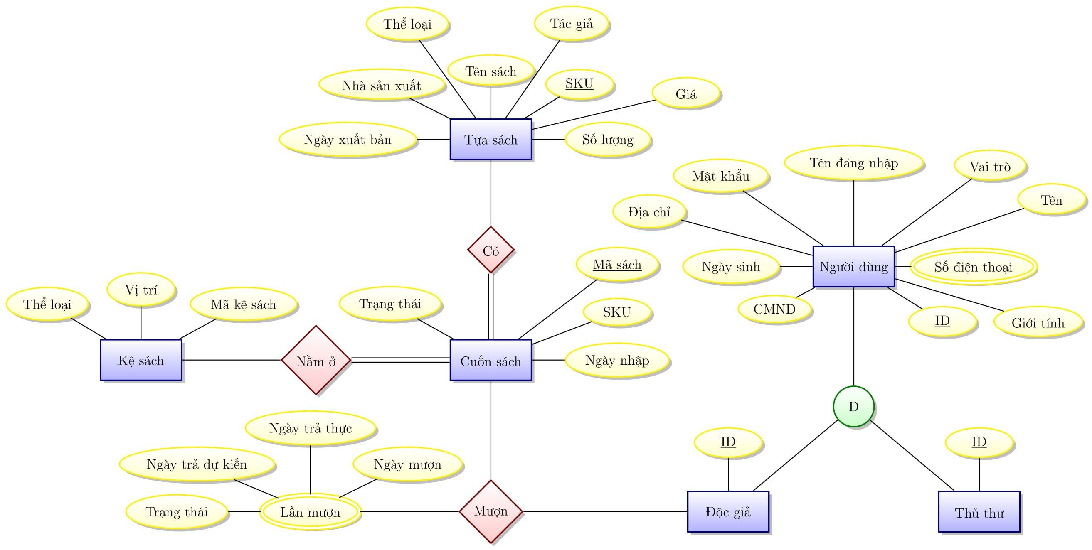
Thiết kế cơ sở dữ liệu
16

Slide 17
Các chức năng chính của hệ thống
Khách
Tra cứu thông tin sách
Đăng ký tài khoản
Đăng nhập vào hệ thống
Người quản trị
Cập nhật, thêm, xóa thủ thư
Cập nhật, thêm, xóa độc giả
Sao lưu và khôi phụ dữ liệu
Độc giả
Xem, cập nhật thông tin
Tra cứu danh sách mượn, trả
Tìm kiếm, xem thông tin sách
Thủ thư
Quản lý cuốn sách: tìm kiếm, thêm, cập nhật, xóa sách
Quản lý độc giả
Quản lý mượn, trả sách: xem, cập nhật thông tin
Tổng hợp báo cáo định kỳ
17

Slide 18
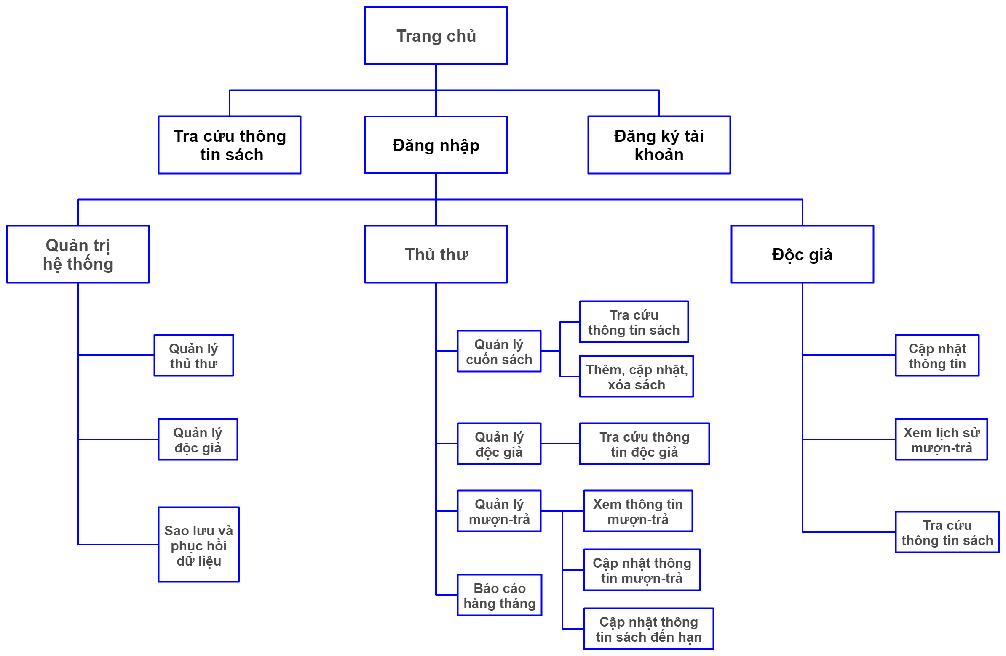
Sơ đồ phân cấp chức năng
18

Slide 19
4.
Sản phẩm cuối cùng
19

Slide 20
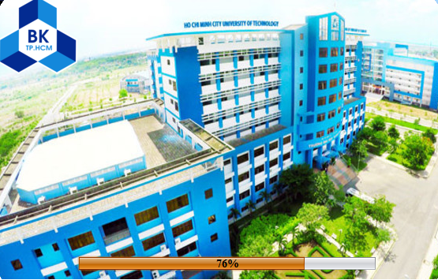
Màn hình khởi động
20

Slide 21
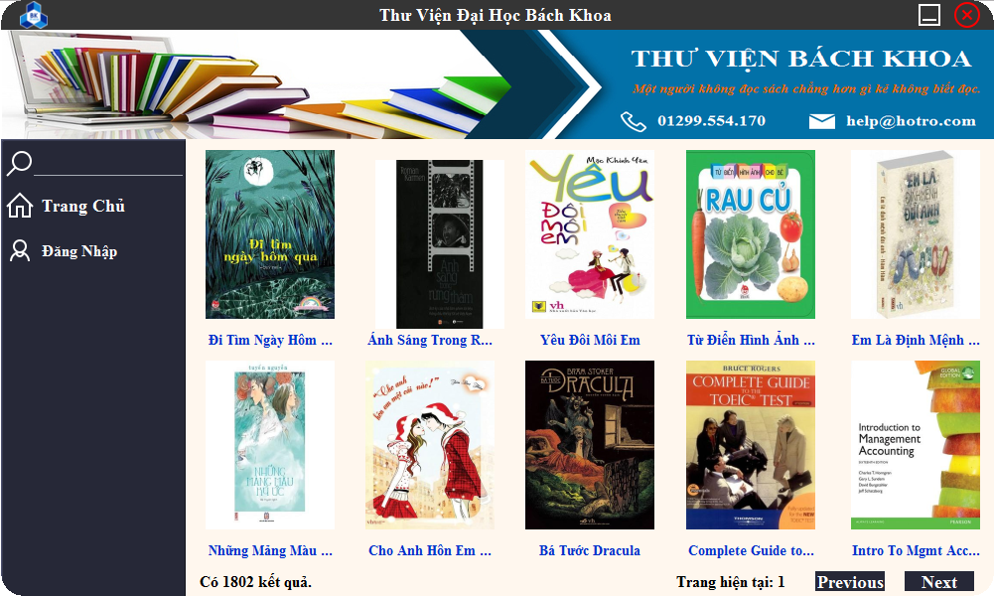
Màn hình chính
21

Slide 22
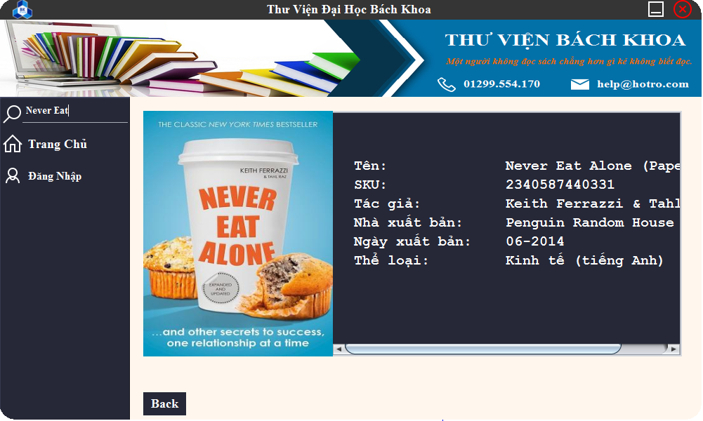
Thông tin quyển sách được hiển thị
22

Slide 23
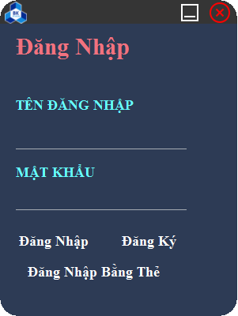
Màn hình đăng nhập
23

Slide 24
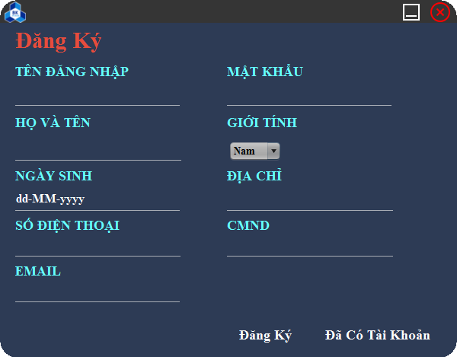
Màn hình đăng ký tài khoản
24

Slide 25
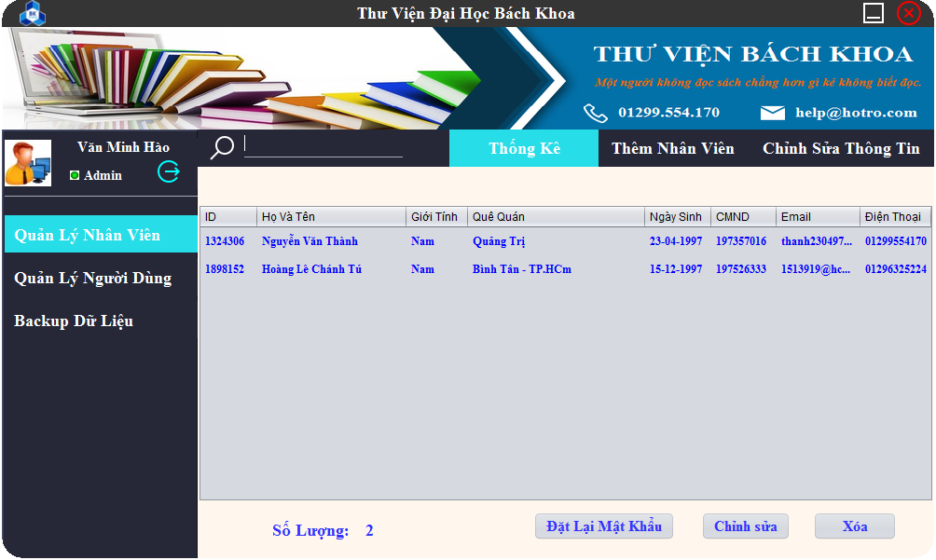
Danh sách thủ thư được liệt kê dưới quyền của quản trị viên
25

Slide 26
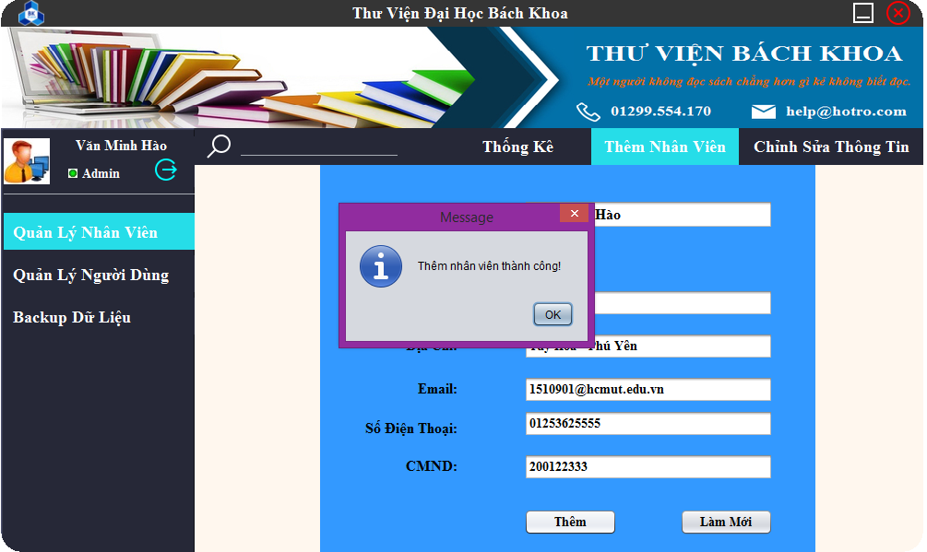
Thêm thủ thư
26

Slide 27
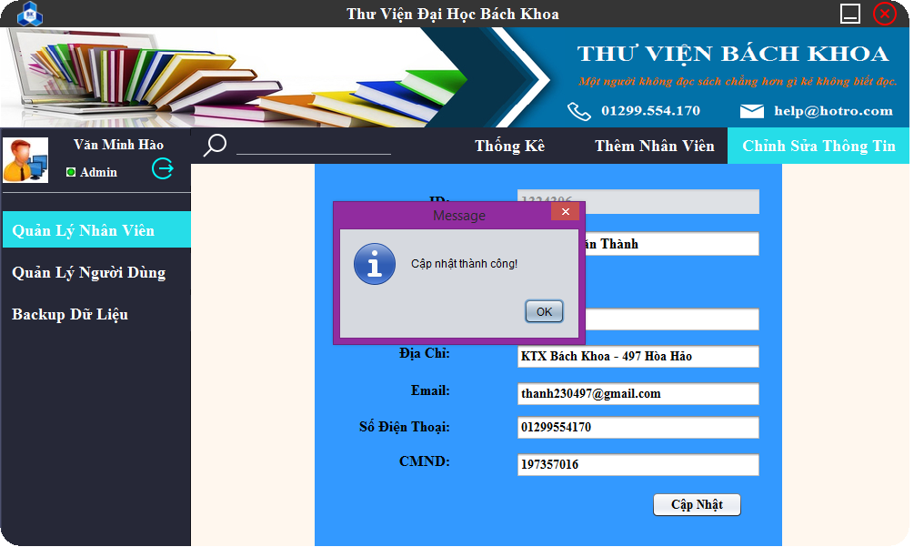
Chỉnh sửa thông tin thủ thư
27

Slide 28
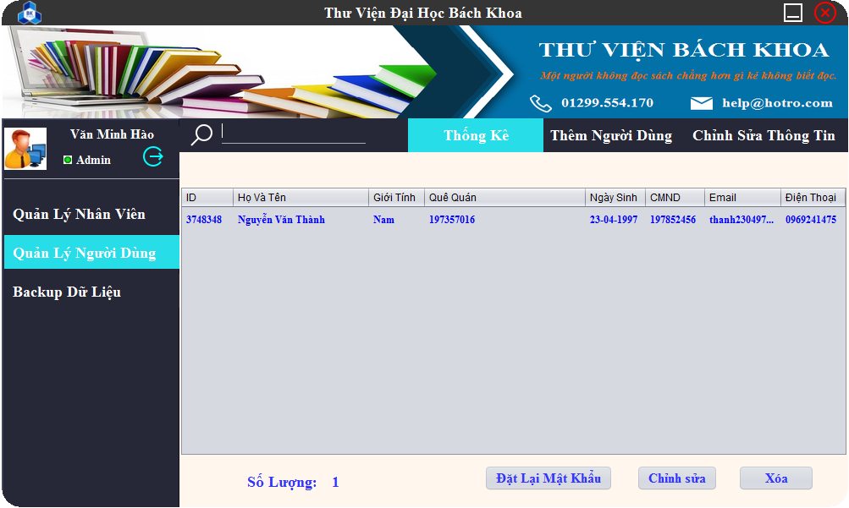
Thống kê độc giả
28

Slide 29
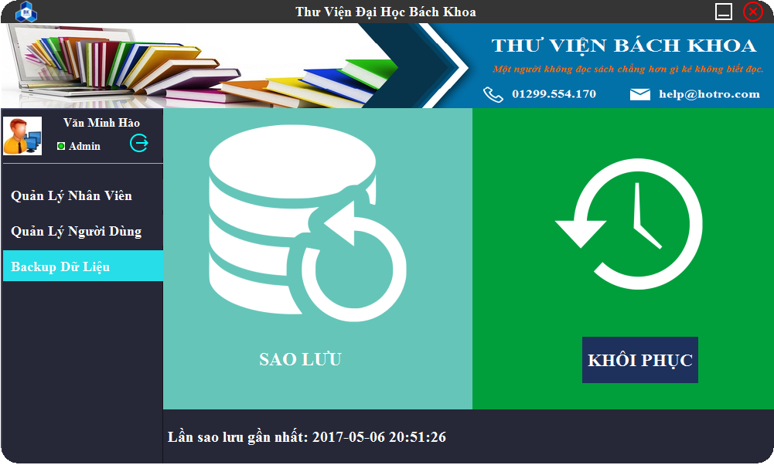
Sao lưu và phục hồi dữ liệu
29

Slide 30
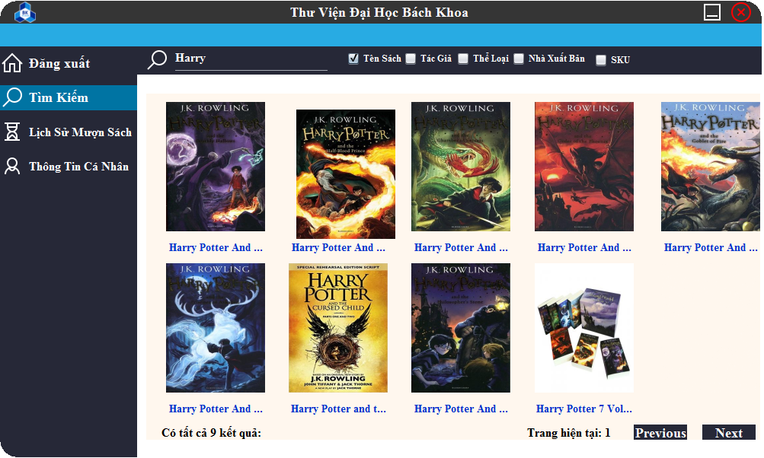
Chức năng tìm kiếm sách của độc giả
30

Slide 31
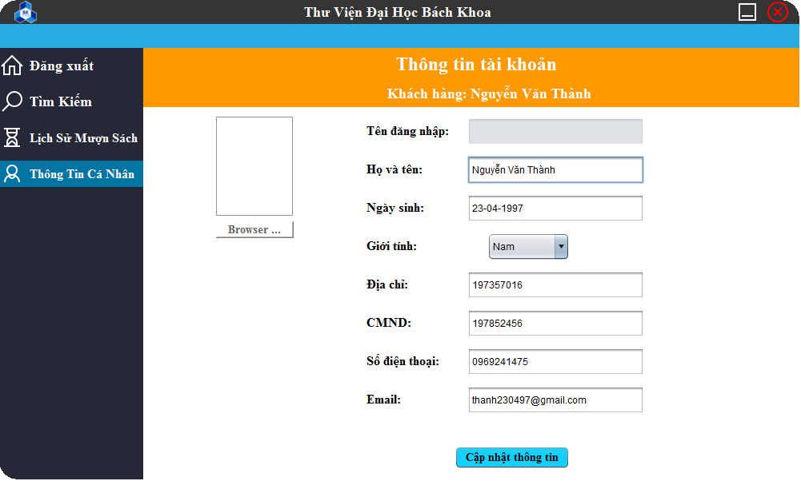
Chức năng xem, chỉnh sửa thông tin của độc giả
31

Slide 32
5.
Tổng kết
32

Slide 33
Kết quả đạt được
Thiết kế được cơ sở dữ liệu
Đảm bảo được các chức năng quản lý thư viện
Giao diện thân thiện, dễ sử dụng
33

Slide 34
Những khó khăn và hạn chế
Nhiều kiến thức mới cần phải tự tìm hiểu
Thời gian kiểm tra sản phẩm hạn chế nên có thể còn có lỗi
Cơ sở dữ liệu chưa đáp ứng được những chức năng, yêu cầu cao
Chưa ứng dụng được mã vạch nhiều như mục tiêu ban đầu
Chưa có chức năng toàn màn hình
34

Slide 35
Phương hướng phát triển
Khắc phục các lỗi hiện tại còn mắc phải
Ứng dụng mã vạch sâu hơn vào việc quản lý
Phát triển ứng dụng trên nhiều nền tảng
Phát triền chức năng toàn màn hình
Phát triền ứng dụng có khả năng quản lý kho dữ liệu lớn hơn (trên 100.000 đầu sách)
35

Slide 36
Cảm ơn cô và các bạn đã lắng nghe!!
36

